Slide 1
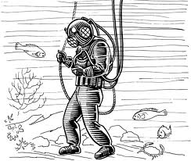
Hydrostatický tlak
Eleonóra Borovičková

Slide 2
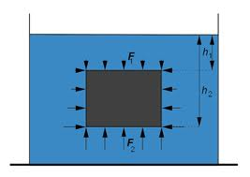
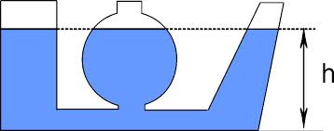
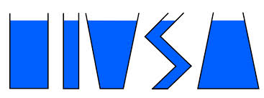
Hydrostatický tlak je tlak spôsobený gravitačnou silou kvapaliny

Slide 3
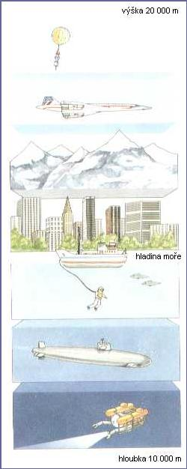
Hydrostatický tlak závisí od: -hĺbky -hustoty kvapaliny

Slide 4
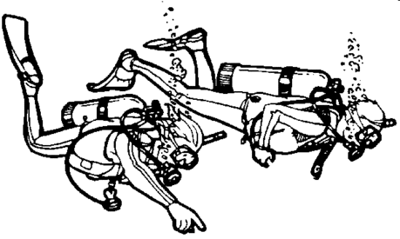
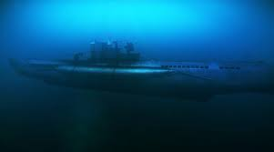
využitie

Slide 5
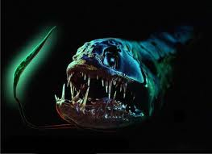
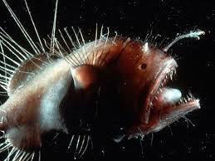
Ďakujem za pozornosť

